Slide 1
2020 하반기 설리번 프로젝트
스스로 만들어보는
지도 웹 어플리케이션
[1차시] Orientation
설리번 프로젝트 Web2팀 l 윤새연 김민주

Slide 2
Orientation
무엇을 배우는 수업인가요?
이 수업의 목표는 무엇인가요?’
수업은 어떤 식으로 진행되나요?
기타 참고할 사항들.

Slide 3
1. 선생님 소개
윤새연 선생님
김민주 선생님
-ㅇ
-ㅇ
-ㅇ
-ㅇ
-ㅇ
-ㅇ

Slide 4
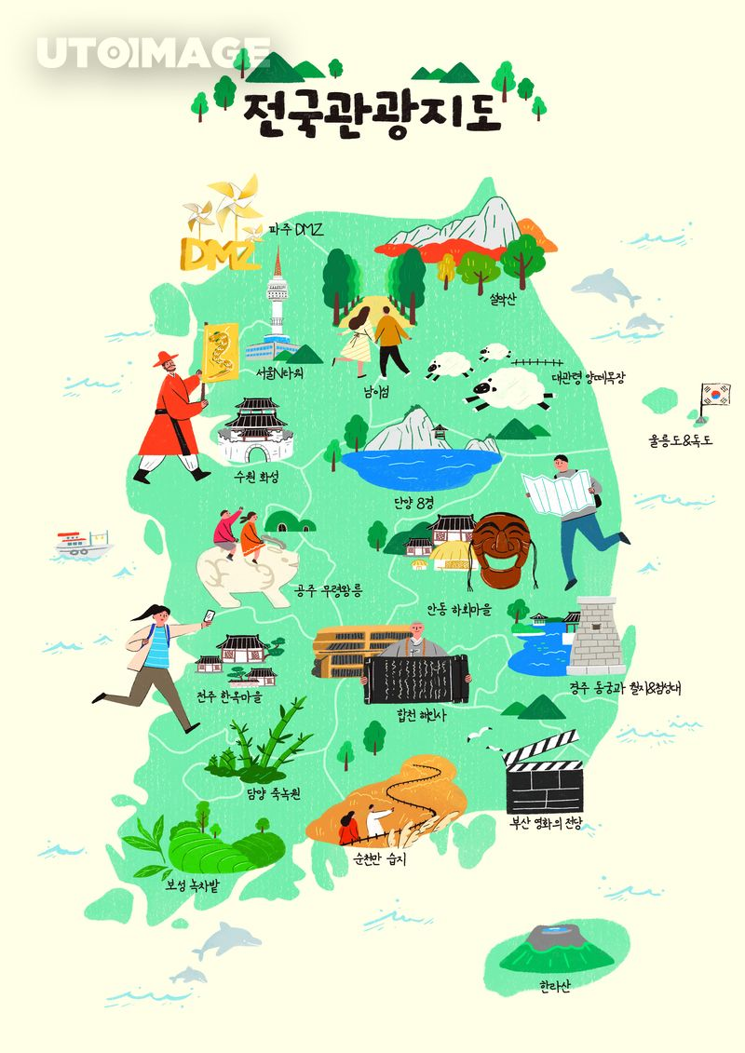
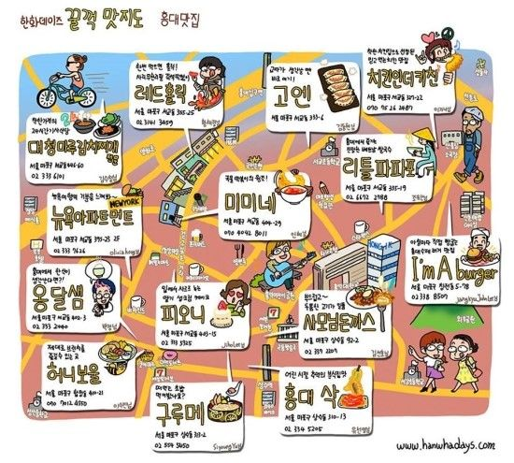
2. 수업 소개
“ 스스로 만들어보는 지도 웹 어플리케이션”

Slide 5
2. 수업 소개
“ 스스로 만들어보는 지도 웹 어플리케이션”
을 위한 지도를 만들어보자!
Notes:
우리는 어떤 지도를 만들것인가.

Slide 6

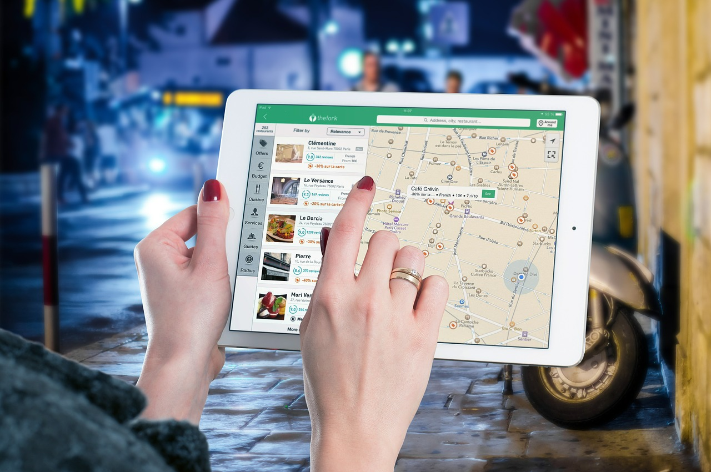
불만사항
앉아 있는 시간이 길어지다 보니 어깨, 허리, 목 등 몸이 자주 뻐근하고 아프다.
운동을 할 시간을 내기는 어려워서 유튜브에서 관련 영상을 찾아봤으나 너무 많아서 어떤 것을 봐야할 지 막막함을 느꼈다.
또한, 유튜브 영상만으로는 내가 잘 하고 있는 것인지 올바르게 하고 있는 것인지 파악하기 힘들고 습관을 유지하기 어려웠으며 전문가마다 의견이 달라 정확한 정보를 얻는다는 확신이 들지 않아 답답했다.
통증 해소와 자세 교정을 위해 필라테스나 PT를 신청해보기도 했지만 시간을 내기가 어렵고 금전적인 부담이 커서 금방 관두었다.
목표 및 동기
통증을 유발하는 나의 자세를 점검하고 이를 교정할 수 있는 스트레칭 방법과 생활습관을 배운 후 지속적으로 실천하여 잘못된 자세를 교정하는 것
2. 수업 소개
을 위한 지도
[ ] 에 들어갈 사람을 정해서
그 대상에게 필요한 지도가 무엇이고,
왜 필요한지 정리한 후
어떤 내용을 담을지 결정한다.
이름 김런런
성별 여
나이 23세
성격 내향적•게으름•체력 약함
특징 학업과 재택근무를 병행
중인 얼리어답터
생활 방식 및 특징
온라인 강의 수강과 재택근무로 인해 컴퓨터 앞에 앉아있는 시간이 길어졌다.
다리를 꼬아 앉거나 고개를 아래로 숙이고 계속 노트북을 하는 자신을 발견하곤 한다.
학업과 일을 병행하다 보니 할 일이 많아 책상에서 엎드려 자는 경우가 많다.
잠들기 전 침대에서 옆으로 누운 자세로 휴대폰을 자주 사용한다.
따로 운동을 하거나 체력 관리를 하지는 않지만 생활습관이나 자세를 볼 때 자세 교정의 필요성을 느낀다.

Slide 7
2. 수업 소개
을 위한 지도
- 특정 인물
- 특정 집단(연령대, 성별 등)
- 특정 관심사

Slide 8
불만사항
앉아 있는 시간이 길어지다 보니 어깨, 허리, 목 등 몸이 자주 뻐근하고 아프다.
운동을 할 시간을 내기는 어려워서 유튜브에서 관련 영상을 찾아봤으나 너무 많아서 어떤 것을 봐야할 지 막막함을 느꼈다.
또한, 유튜브 영상만으로는 내가 잘 하고 있는 것인지 올바르게 하고 있는 것인지 파악하기 힘들고 습관을 유지하기 어려웠으며 전문가마다 의견이 달라 정확한 정보를 얻는다는 확신이 들지 않아 답답했다.
통증 해소와 자세 교정을 위해 필라테스나 PT를 신청해보기도 했지만 시간을 내기가 어렵고 금전적인 부담이 커서 금방 관두었다.
목표 및 동기
통증을 유발하는 나의 자세를 점검하고 이를 교정할 수 있는 스트레칭 방법과 생활습관을 배운 후 지속적으로 실천하여 잘못된 자세를 교정하는 것
3. 학습 목표
웹 페이지의 구성요소인 HTML/CSS/Javascript에 대해 학습한 후, 간단한 웹 페이지를 구현할 수 있다.
API의 뜻과 활용하는 이유를 알고 설명할 수 있다.
카카오 지도 API를 활용하여 지도 웹 어플리케이션을 제작할 수 있다.
이름 김런런
성별 여
나이 23세
성격 내향적•게으름•체력 약함
특징 학업과 재택근무를 병행
중인 얼리어답터
생활 방식 및 특징
온라인 강의 수강과 재택근무로 인해 컴퓨터 앞에 앉아있는 시간이 길어졌다.
다리를 꼬아 앉거나 고개를 아래로 숙이고 계속 노트북을 하는 자신을 발견하곤 한다.
학업과 일을 병행하다 보니 할 일이 많아 책상에서 엎드려 자는 경우가 많다.
잠들기 전 침대에서 옆으로 누운 자세로 휴대폰을 자주 사용한다.
따로 운동을 하거나 체력 관리를 하지는 않지만 생활습관이나 자세를 볼 때 자세 교정의 필요성을 느낀다.

Slide 9
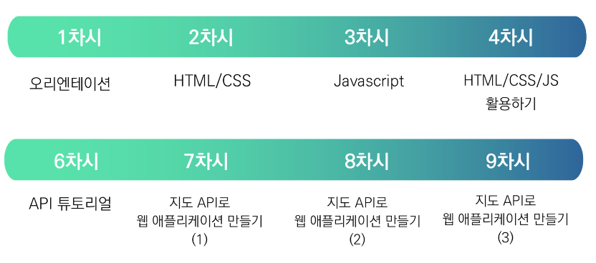
4. 수업 커리큘럼
수정 필요

Slide 10


5. 수업 진행 방식
녹화 영상
대면 수업/
실시간 수업
1~3차시까지는 녹화 강의+일일 과제 (개별 피드백 별도)
4~8차시는 실습 위주이기에 실시간 온라인/대면(상황 따라 변동 가능)으로 진행

Slide 11
6. 수업에 대한 참고사항
과제 시스템
질문은 어디로?
과제 제출 방식: 메일 제출
마감 기한: 다음주 수업 전날까지
제목 양식: (이름)_n차시 과제
슬랙 채널
카카오톡 오픈채팅
메일
1~3차시까지는 녹화 강의+일일 과제 (개별 피드백 별도)
4~8차시는 실습 위주이기에 실시간 온라인/대면(상황 따라 변동 가능)으로 진행

Slide 12
개발 환경 구축하기

Slide 13

Visual Studio Code
Visual studio code는 마이크로소프트가 마이크로소프트 윈도우,
mac os, 리눅스용으로 개발한 소스 코드 편집기

Slide 14
Visual Studio Code
https://code.visualstudio.com
사이트에 접속하여 자신의 환경에 맞는 것으로 다운로드

Slide 15
1차시 과제
을 위한 지도
네모칸을 채우고(대상자), 그 사람에 어떤 지도가 필요한지(지도의 종류), 그 지도가 왜 필요한지(지도의 필요성), 그리고 지도에 어떤 내용(지도의 내용)을 담을지에 대해서 고민해보기

Slide 16
1차시 과제
20대 초반 커플
을 위한 지도
을 위한 지도
네모칸을 채우고(대상자), 그 사람에 어떤 지도가 필요한지(지도의 종류), 그 지도가 왜 필요한지(지도의 필요성), 그리고 지도에 어떤 내용(지도의 내용)을 담을지에 대해서 고민해보기
데이트 명소 안내 지도
매번 데이트를 어디로 갈지 고민하는 그들을위한 지도
서울 곳곳의 데이트 명소를 지도에 표시한다.

Slide 17
다음 시간에 만나요!
▶︎ [2차시] HTML

